Slide 1

HighTech
信息可视化大作业展示
小组成员：刘长硕 章雨婷 刘非凡

Slide 2
背景
HighTech是一家互联网高科技公司，有几百名员工，分属财务、人力资源和研发三个部门。公司正在全力研发一款重量级新产品，近期该产品临近发布，公司对内部发生的一切异常现象都非常敏感。为了维护公司的核心利益，确保新产品顺利发布，公司高层决定临时成立内部威胁情报分析小组，该小组将根据公司内部采集到的数据，分析并处置可能存在的各种安全威胁。
假设您是威胁情报分析小组的成员，请您设计并实现一套可视分析解决方案，帮助该公司及时准确地找出可能存在的内部威胁情报。

Slide 3
题目
（1）分析公司内部员工所属部门及各部门的人员组织结构，给出公司员 工的组织结构图。
（2）分析该公司员工的日常工作行为，按部门总结和展示员工的正常工作模式。
（3）找出至少5个异常事件，并分析这些事件之间可能存在的关联，总结你认为有价值的威胁情报，并简要说明你是如何利用可视分析方法找到这些威胁情报的。

Slide 4
HighTech
Part1. 员工组织结构分析

Slide 5
分析邮件主题
Step1. 剔除垃圾邮件和公共邮件

Slide 6

分析邮件主题
Step2. 根据剩下的主题绘制词云

Slide 7
分析邮件主题
Step3. 根据词云指定部门分类标准
研发部
财务部
人力部
不确定
学习 部署 测试 文档 传输设置
平台 设计 技术
开发 接口 实验
配置 项目 需求
用户手册 api
资源申请 运营
面试 岗位 录用 Offer 简历
个人资料
绩效考核
解雇 劳动合同 猎聘网 招人
人员档案应聘 招聘 笔试 职位 离职 人力 薪
工作经历
迟到 早退
近期工作总结 全员大会
特殊字段说明 新员工必读
合作 例会 规划 计划 考勤 矿工 假 目标
财务报账
票 税 稅 会计
核算 账 帐 报销 财务 资金 成本

Slide 8
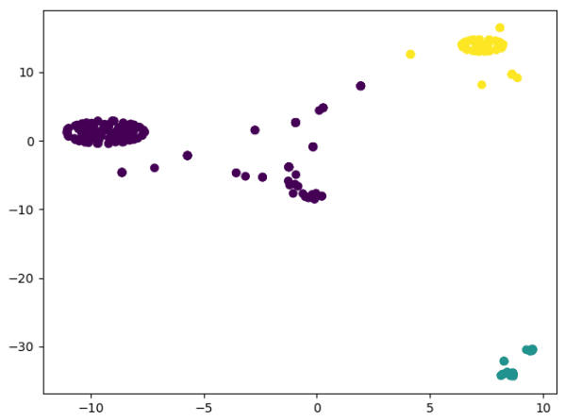
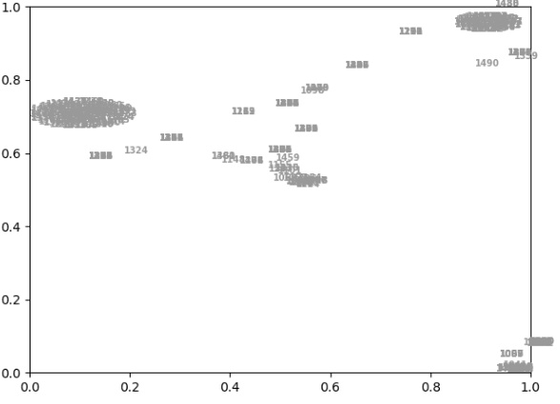
分析邮件主题
Step4. 根据分类词筛选条目聚类

Slide 9

部门分类结果
分析：
由数据可以看出其中研发部门占比最大，
我们将进一步细分研发部门的组织结构。
各部门人数统计
257
24
18
研发部
人力部
财务部

Slide 10
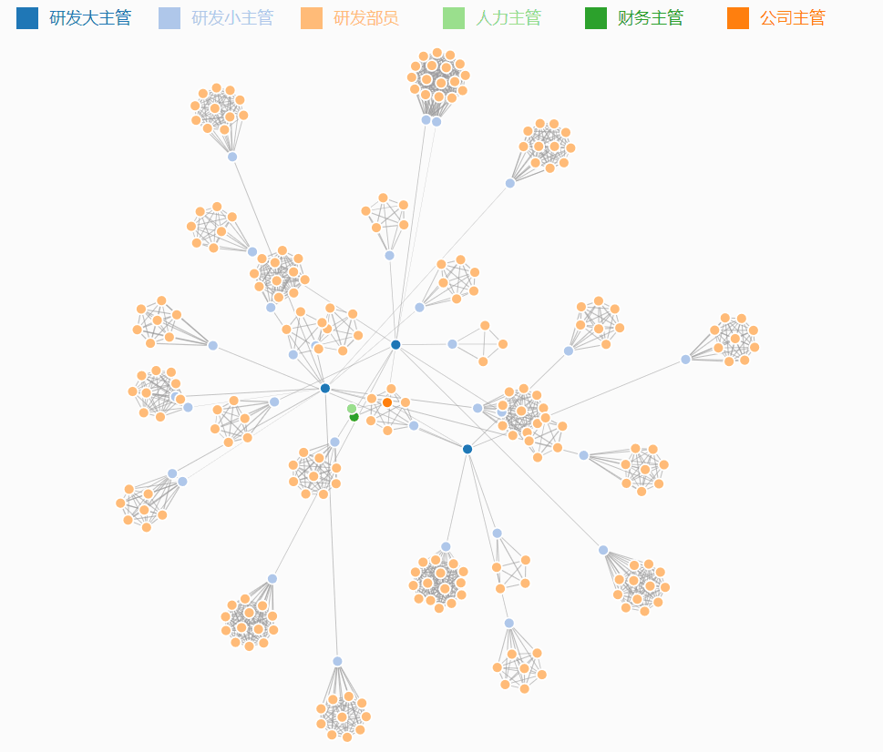
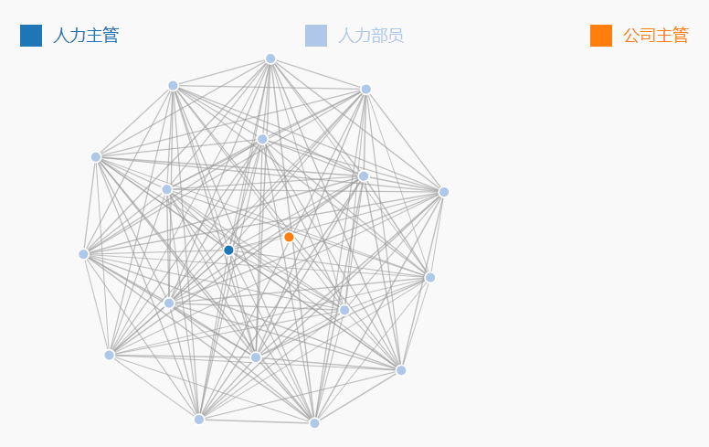
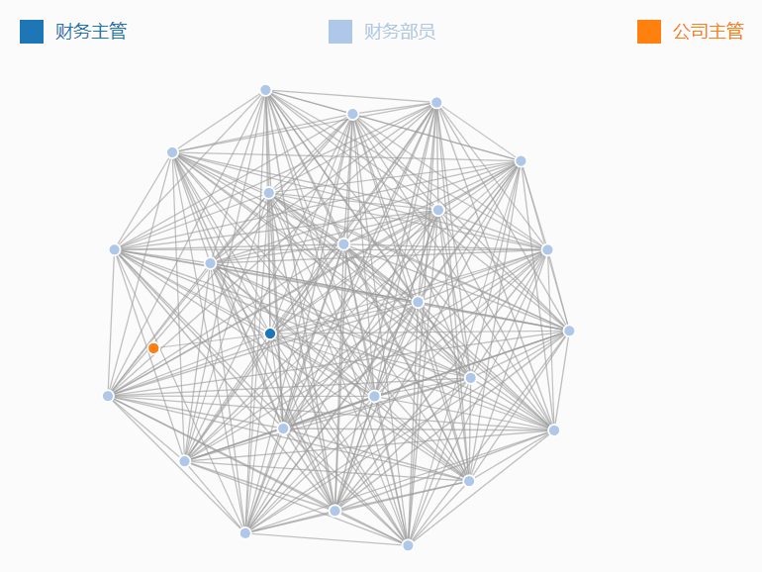
分析邮件主题
Step5. 根据各部门用户邮件往来绘制力导向图

Slide 11
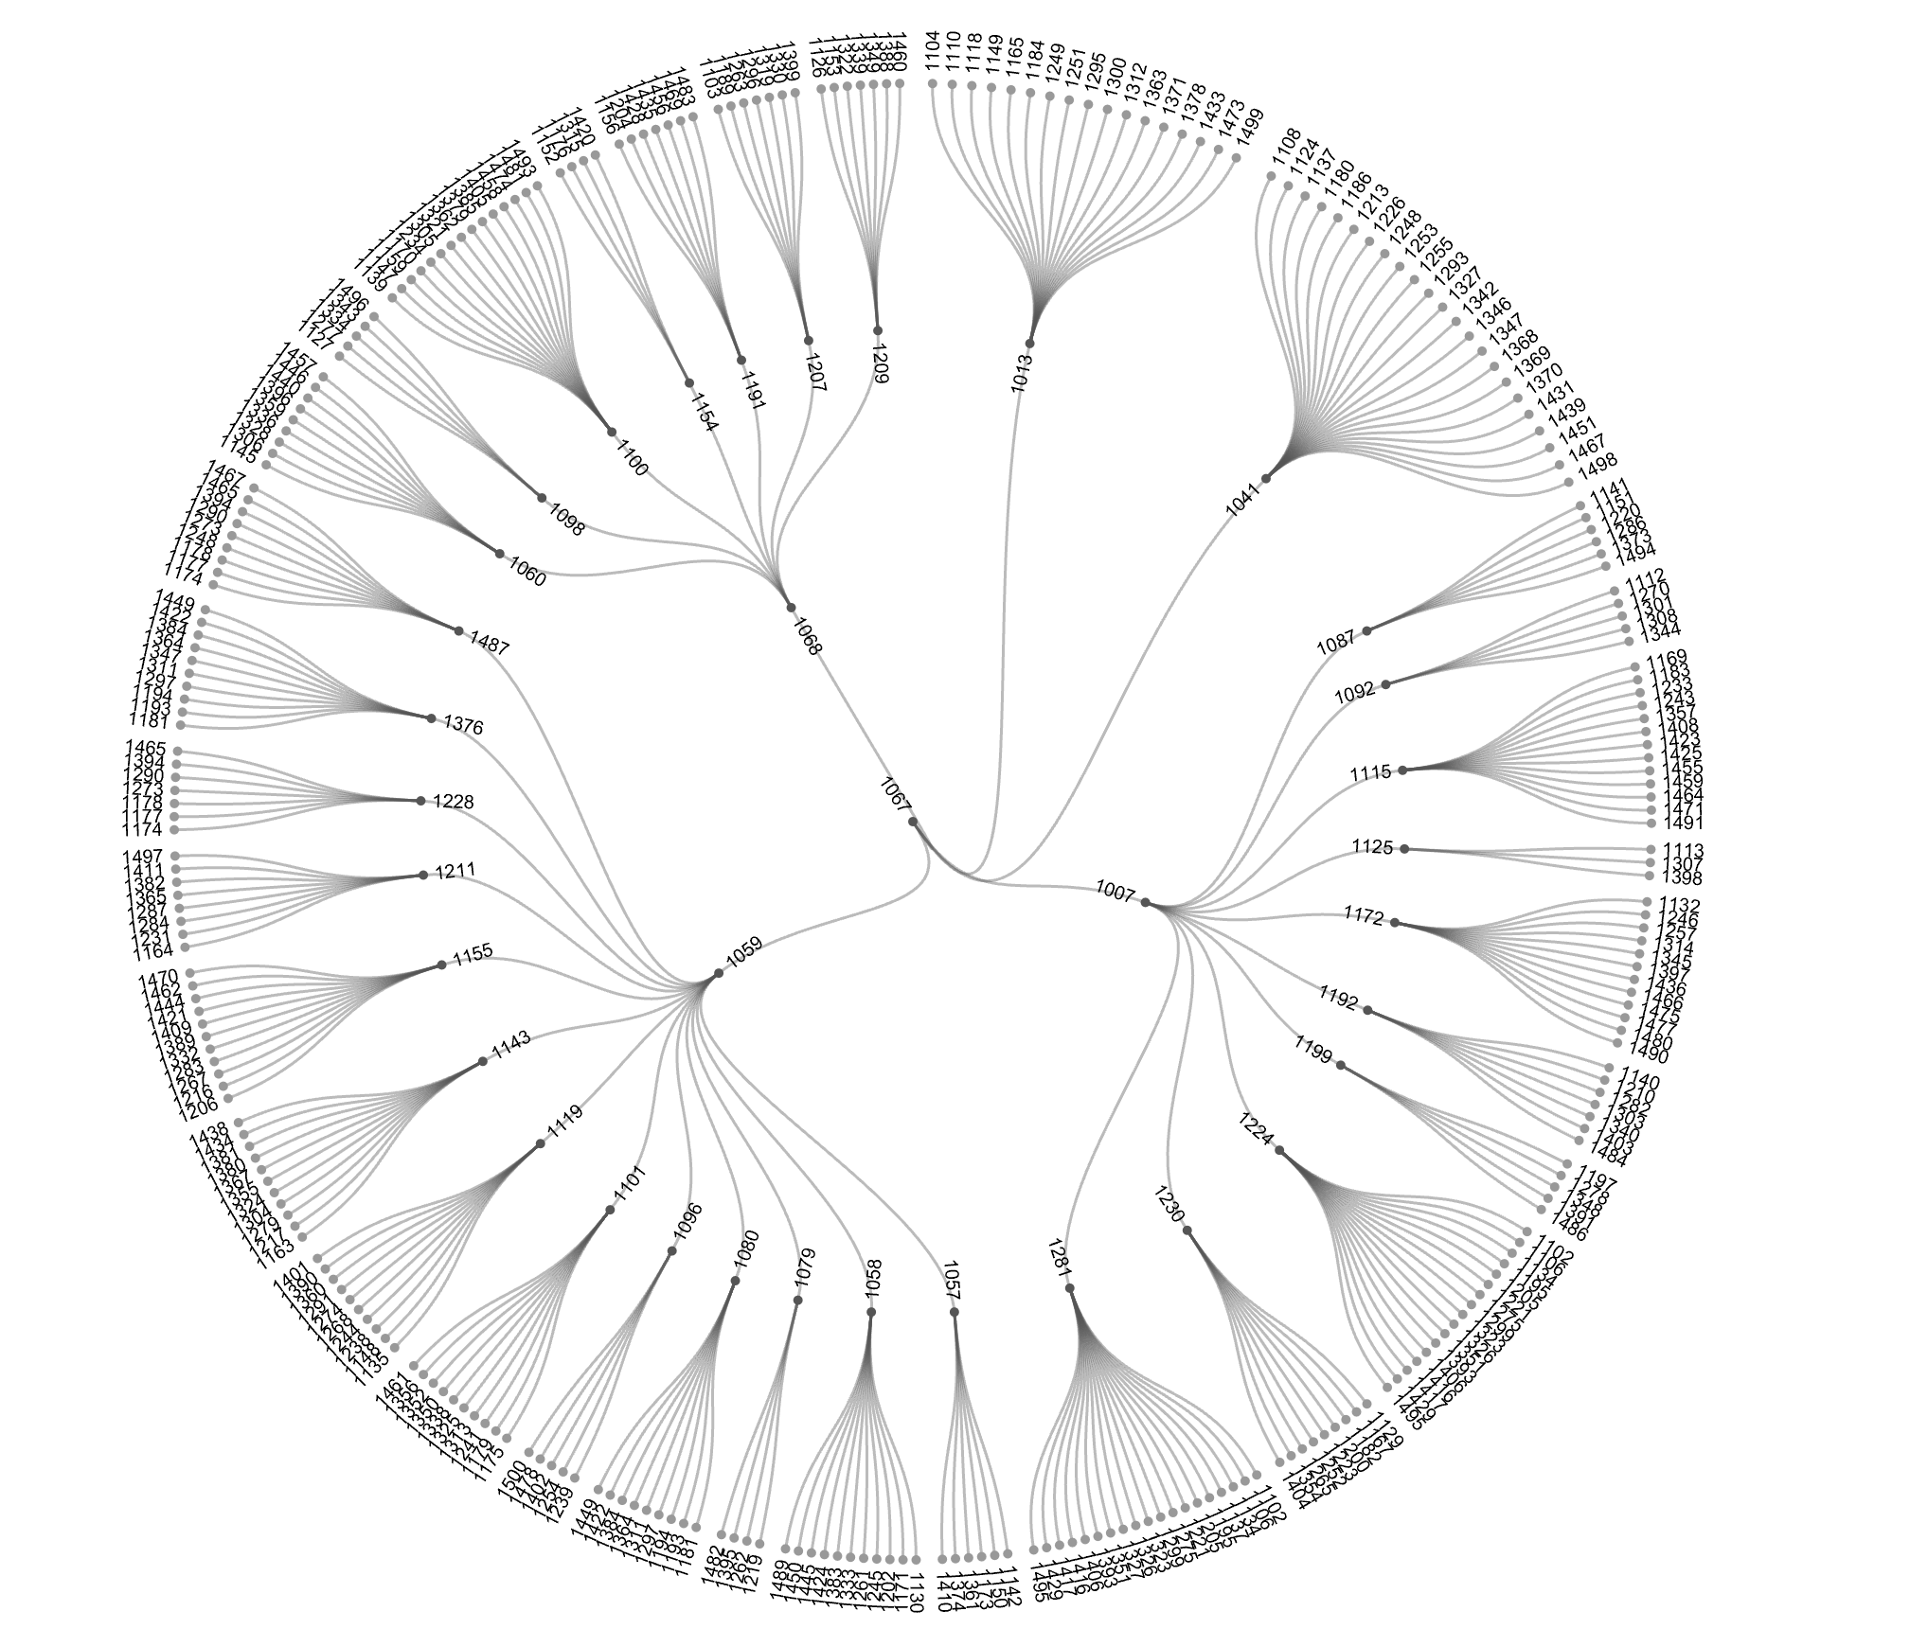
分析邮件主题
Step6. 根据员工分类及邮件往来联系绘制环形树图

Slide 12
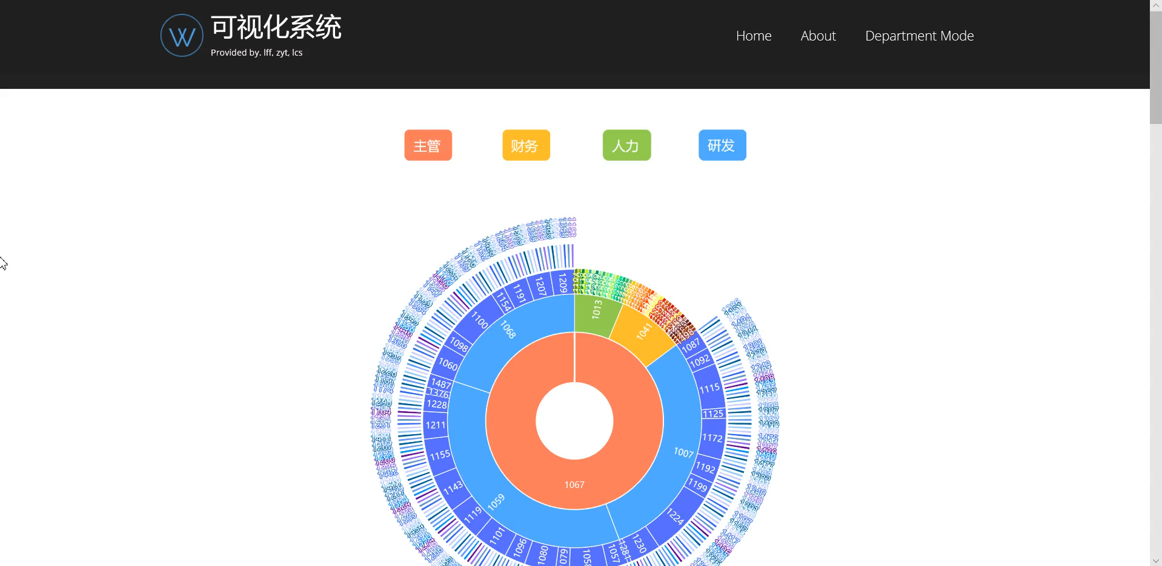
PART1演示

Slide 13
HighTech
Part2. 日常行为 & 工作模式 分析

Slide 14
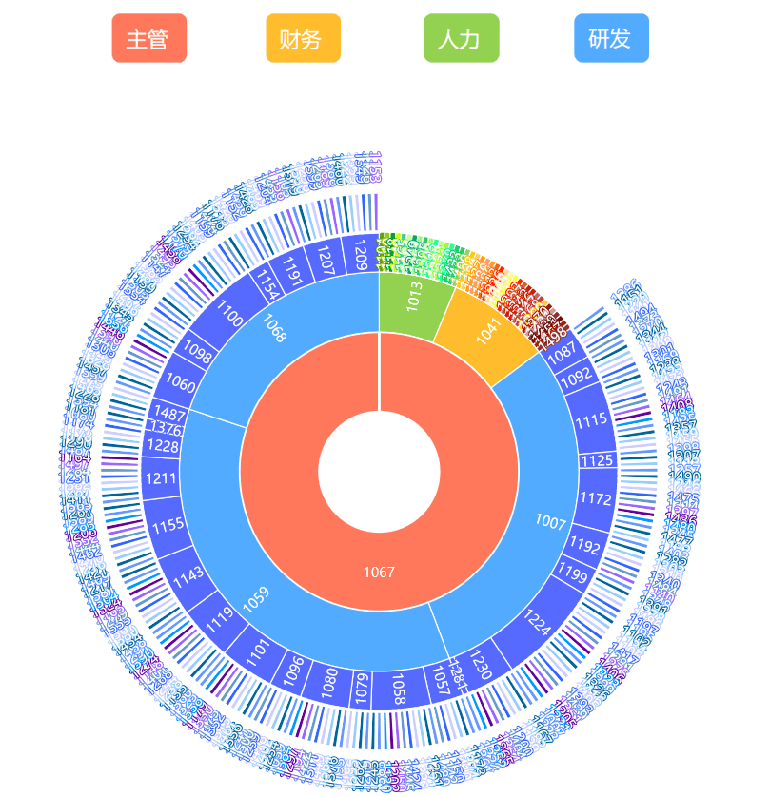
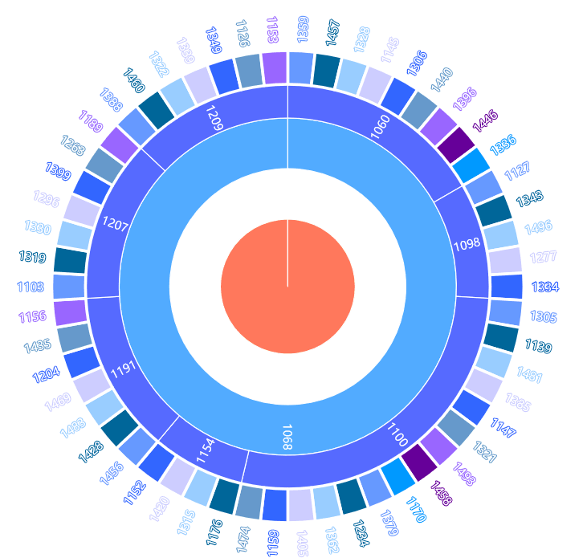
公司组织结构
Step1. 绘制组织结构的旭日图
Click 1068

Slide 15



各部门关键词词条
Step1. 以邮件数作为邮件主题词频，绘制各部门的相关词云
财务部
研发部
人力部

Slide 16
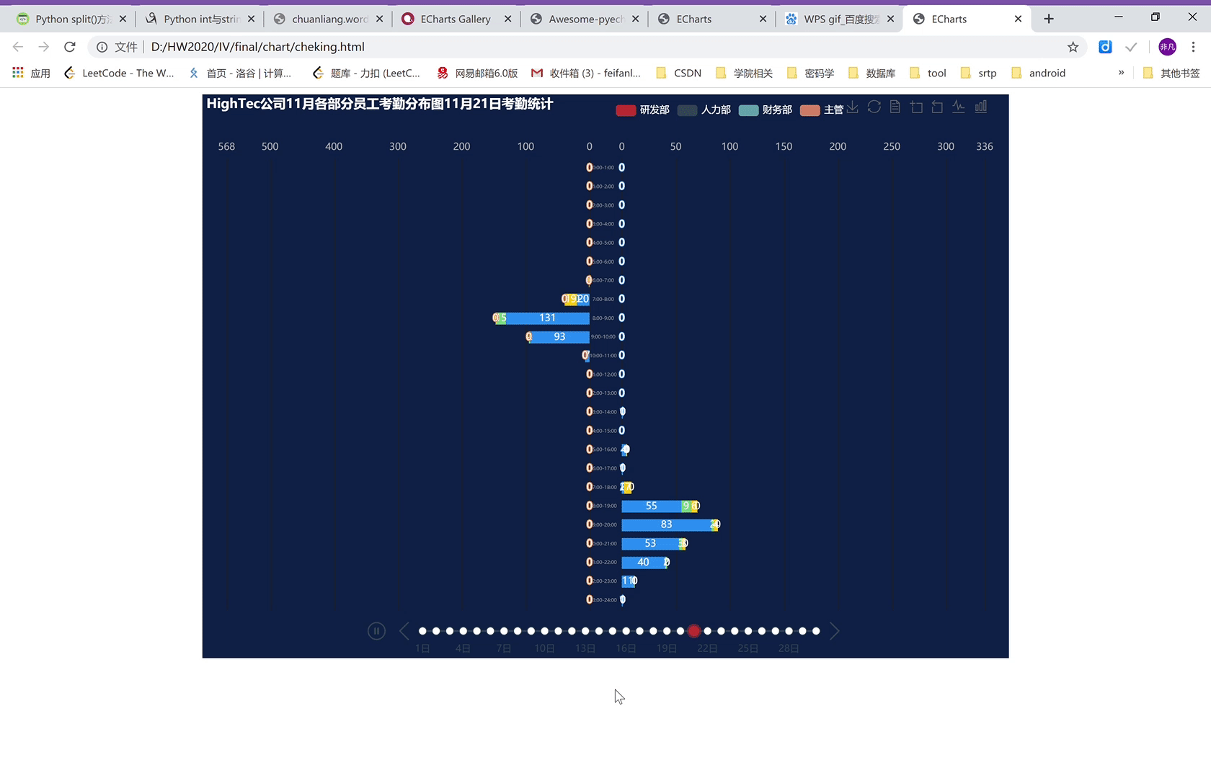
公司组织结构
Step1. 根据‘checking’绘制11月每日员工上下班打卡时间分布图

Slide 17
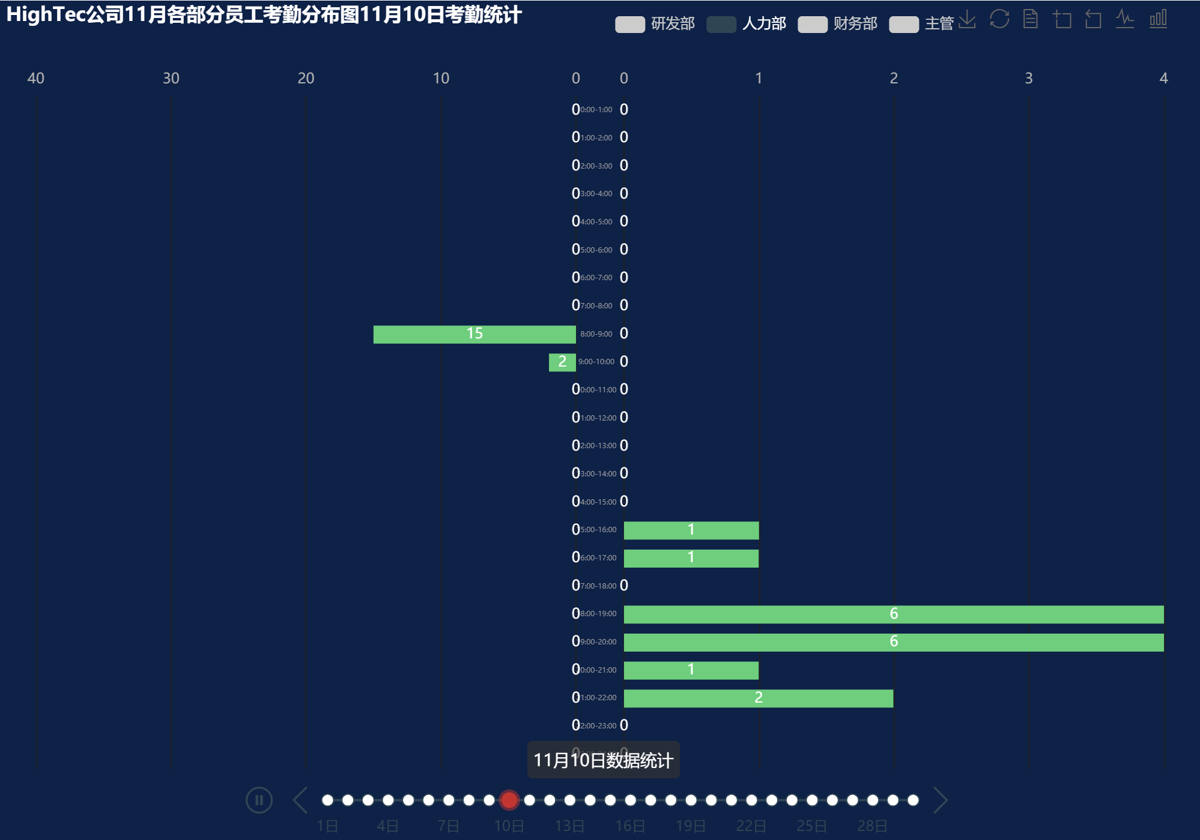
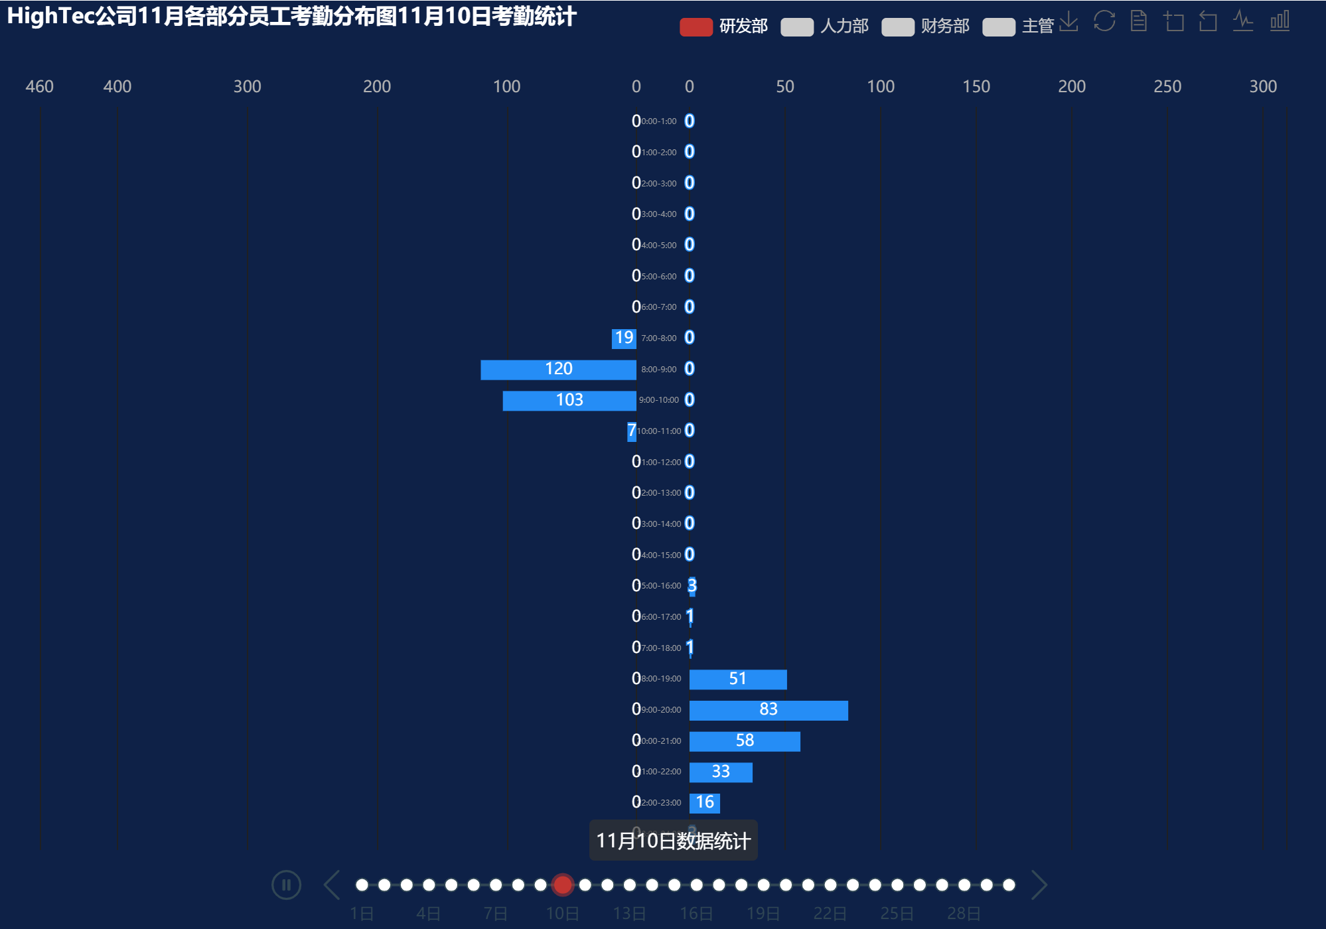
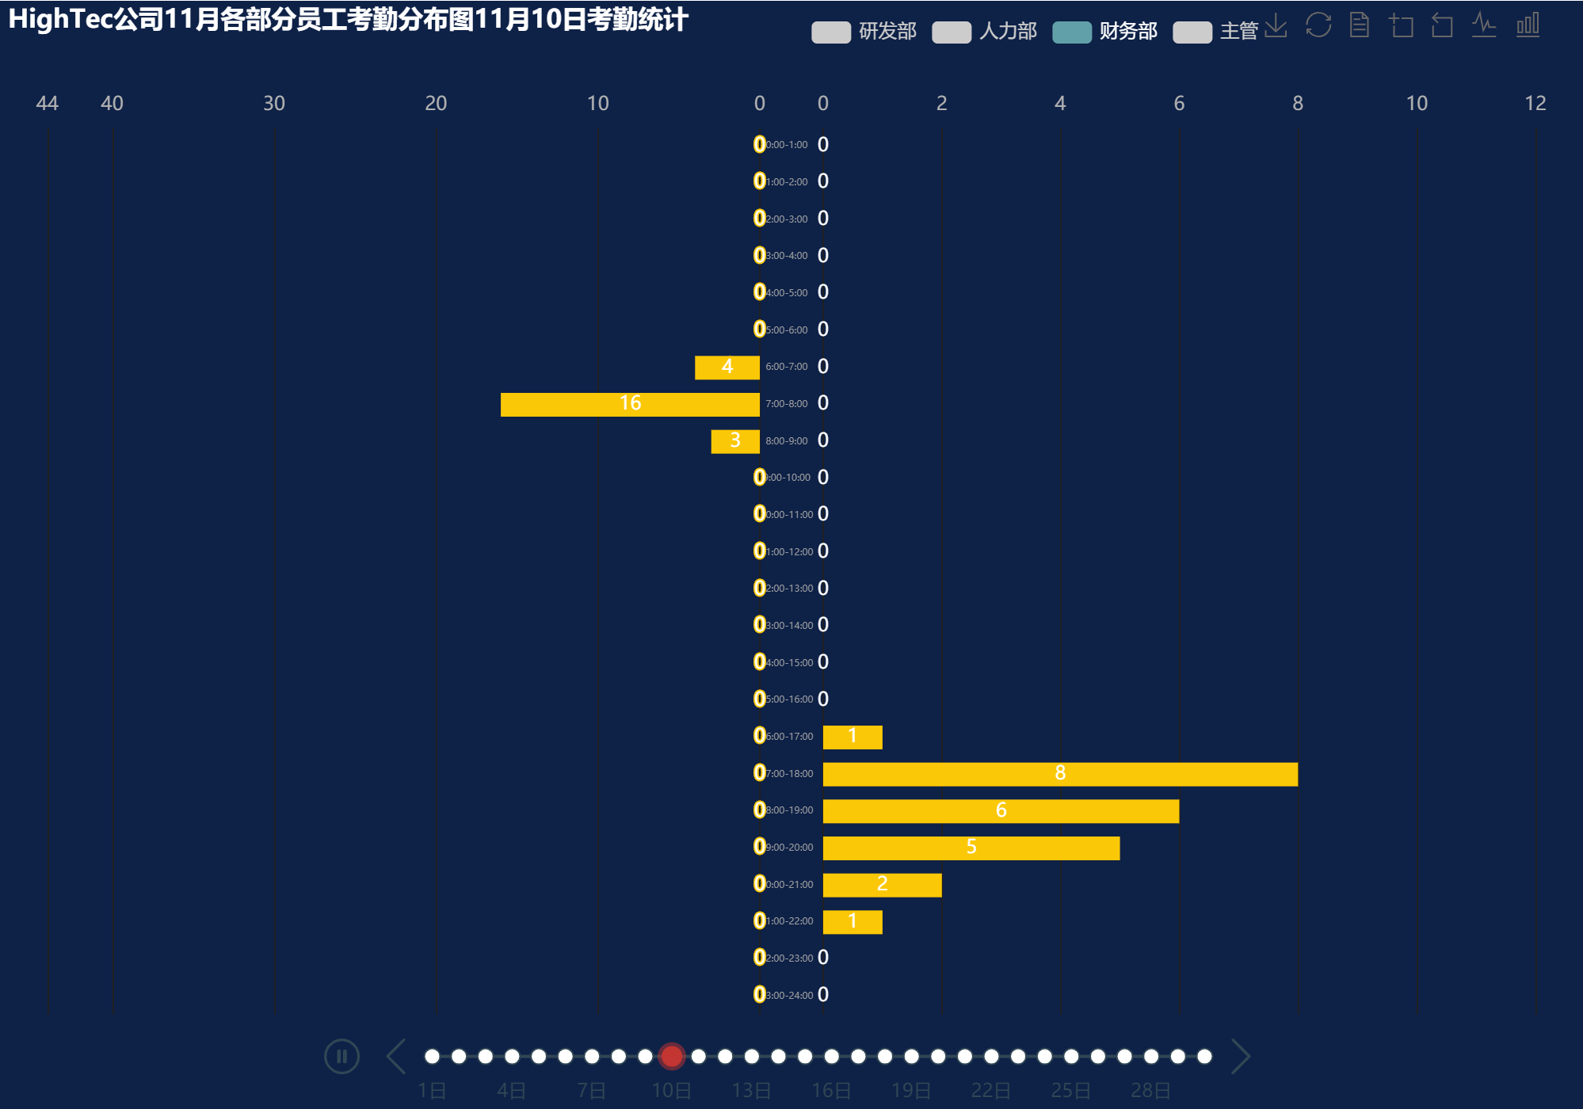
考勤分布图分析
部门 | 上班时间段 | 下班时间段
研发部 | 8:00-10:00 | 18:00-21:00
财务部 | 7:00-8:00 | 17:00-20:00
人力部 | 8:00-9:00 | 18:00-20:00

Slide 18
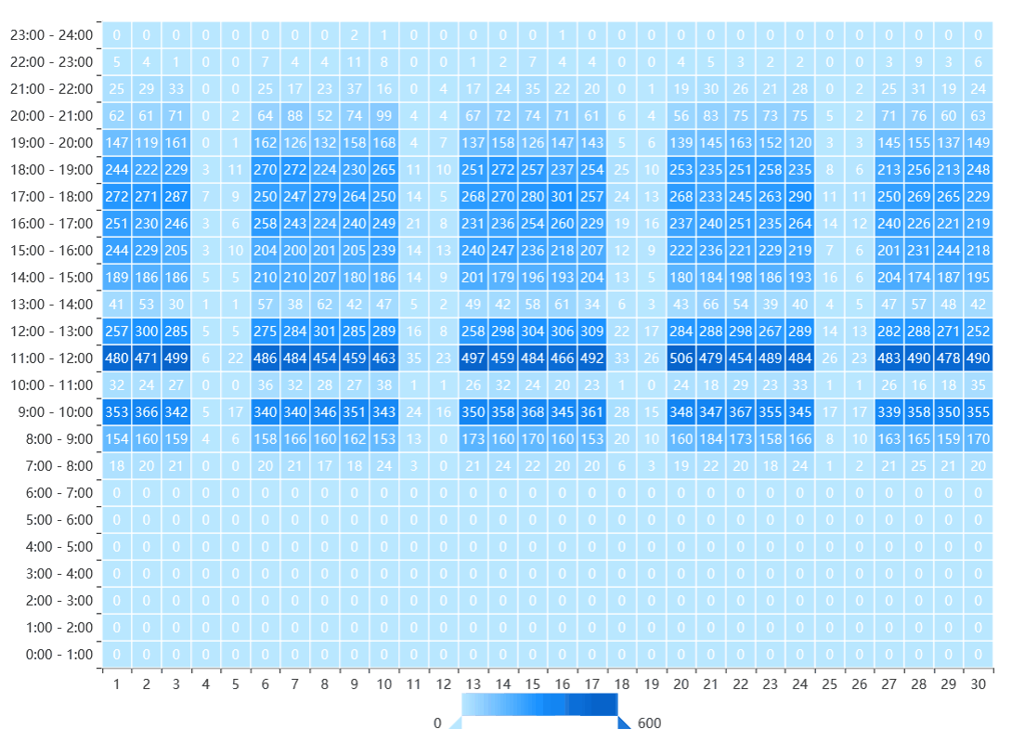
用户热力图
Step1. 根据'login' & ‘Weblog’, 绘制11月份每日用户在不同时间段登陆的人 数分布以及访问不同类型网站的分布
用户登陆和网页日志只统计了研发部门的情况，由登陆情况的热力图可见，上网高峰集中在上班时间段内，其中11:00-13：00，由此可以推断该时间段是公司的午休时间。

Slide 19
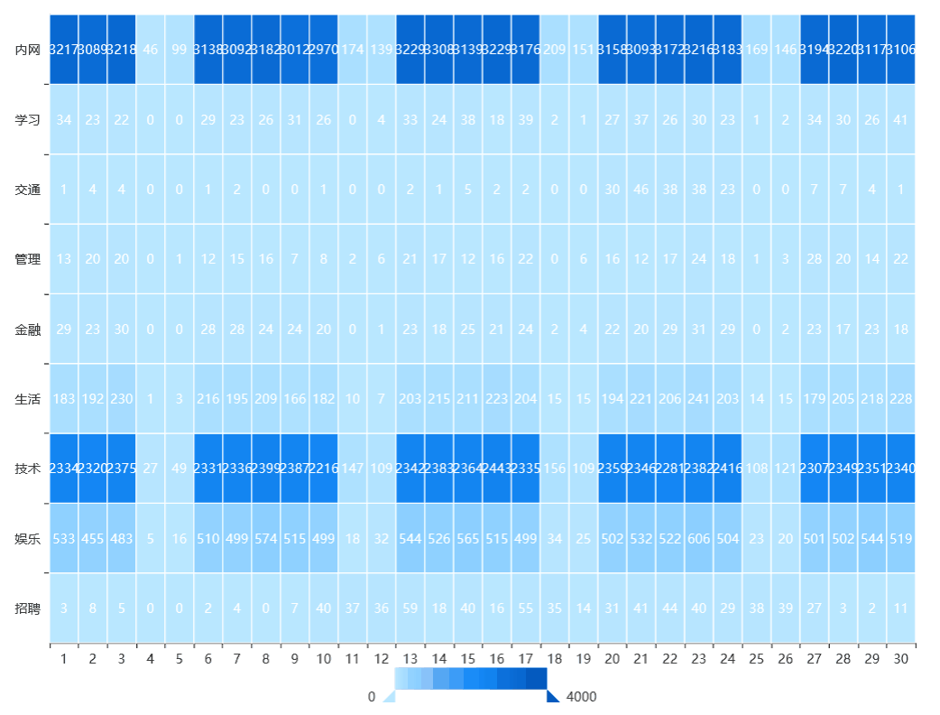
用户热力图
Step1. 根据'login' & ‘Weblog’, 绘制11月份每日用户在不同时间段登陆的人 数分布以及访问不同类型网站的分布
由网页访问日志的主题可以看出，研发部门的人员访问公司内网和技术相关的网站频率较高。

Slide 20
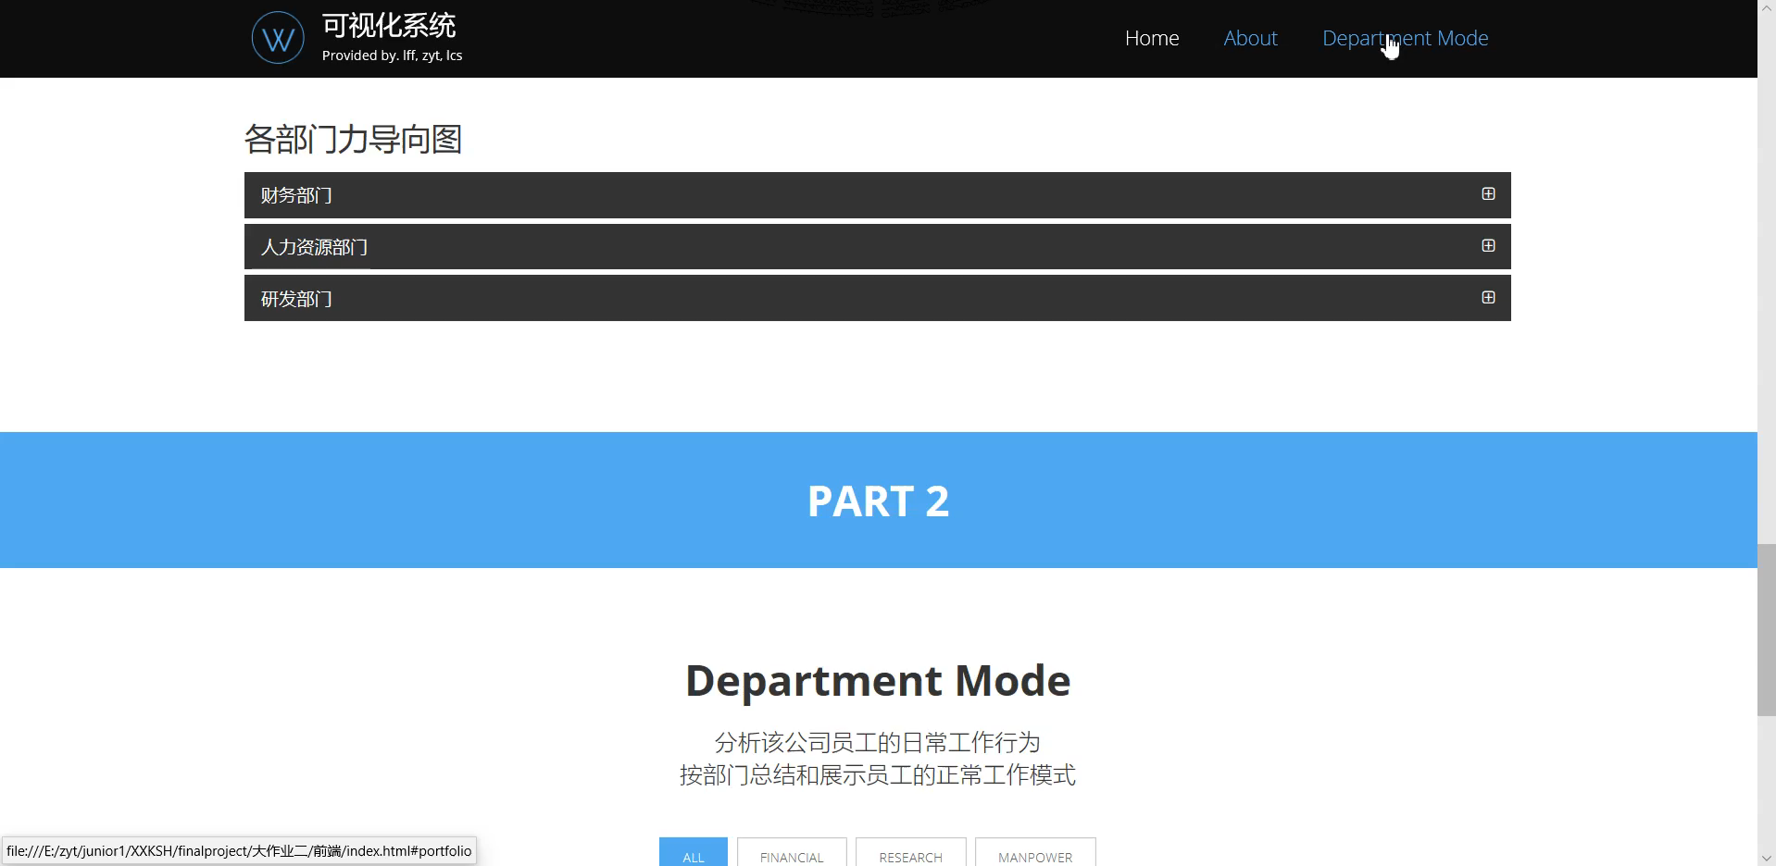
PART2演示

Slide 21
HighTech
Part3. 威胁情报分析

Slide 22
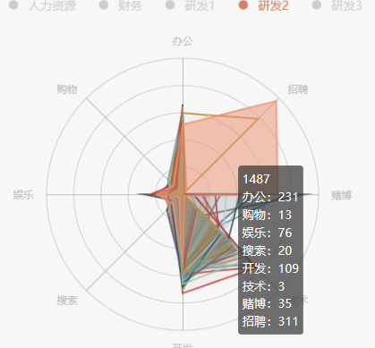
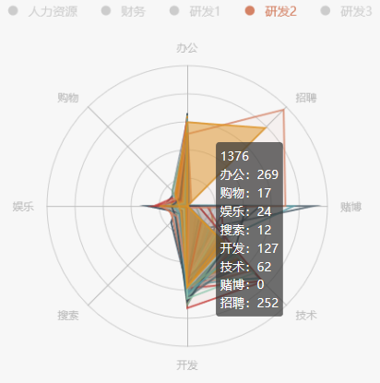
可疑人员分析
异常1. 员工访问域名类型

Slide 23
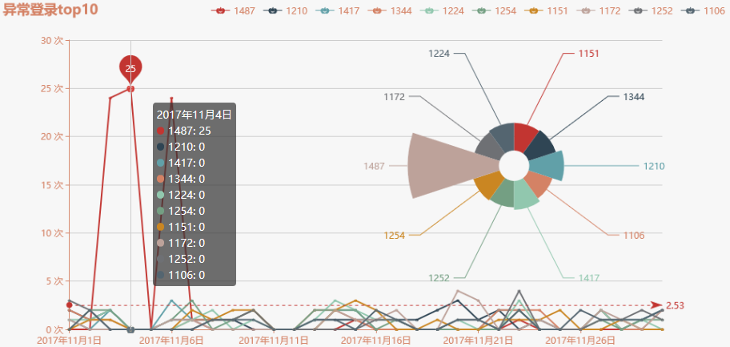
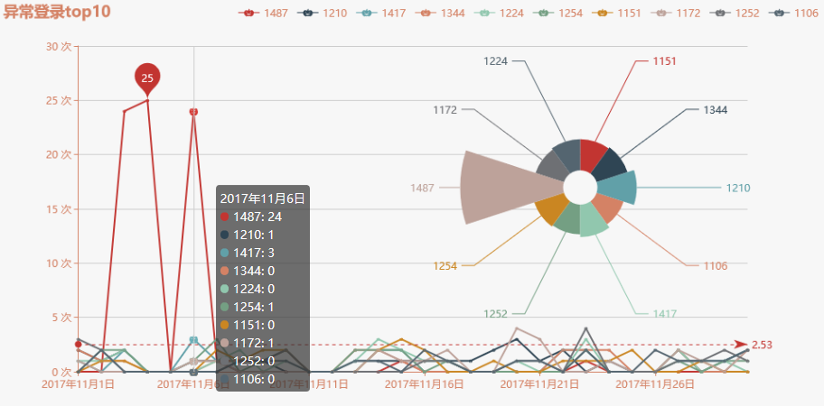
可疑人员分析
异常2. 人员行为可疑

Slide 24
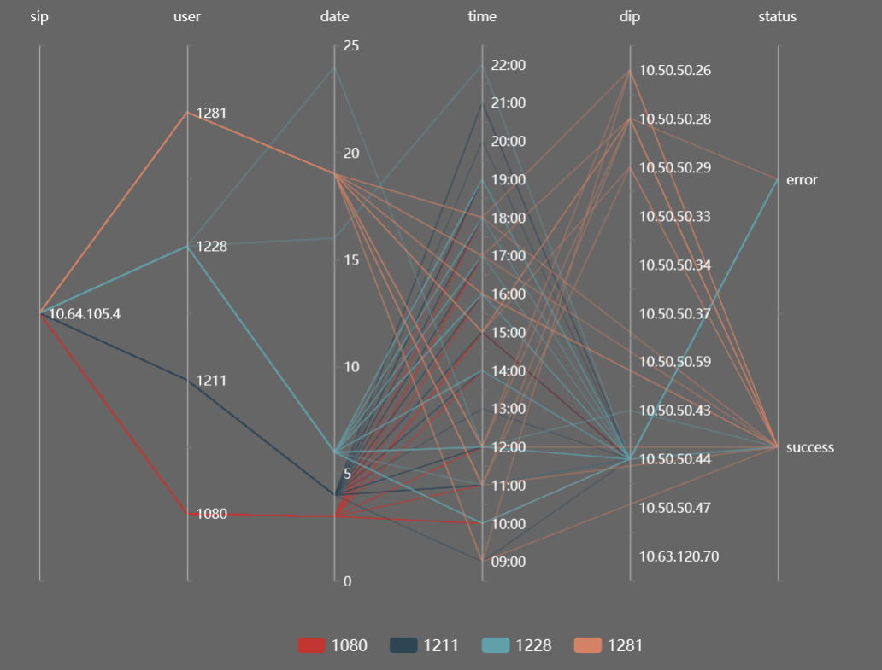
可疑人员分析
分析1487登录服务器情况
查看1487员工在11月6日16日的流量行为。
其上传下载流量出现峰值，很有可能借用1228的权限身份下载资料并泄露
研发部
财务部
人力部
不确定

Slide 25
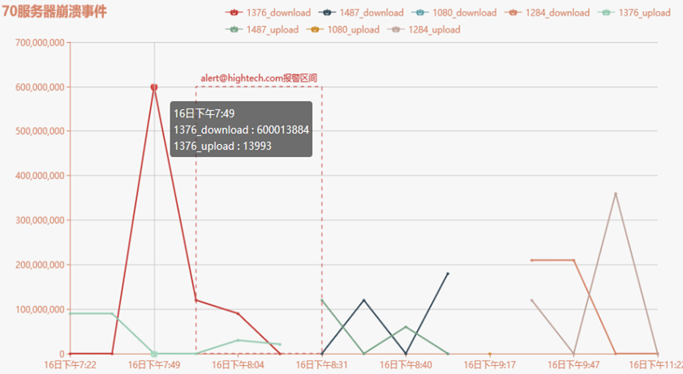
可疑人员分析
异常3. 数据库警告
大量数据库警告
大量下载文件
又是1376
又是1487
可疑人员进行维护
是否在抹擦痕迹

Slide 26
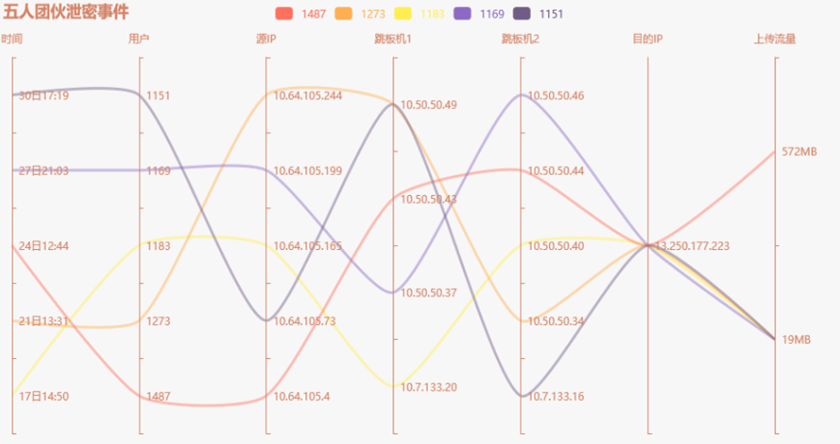
可疑人员分析
异常4. 团伙行为
由1487传输数据的服务器溯源，发现还有4人与此服务器有联系。不排除团伙作案的可能

Slide 27
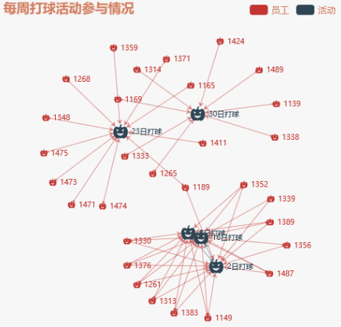
可疑人员分析
异常5. 活动分析
在对可疑的三人进行邮箱分析时，发现1376,1487会和另外7人一起打球，小团体内部是否会有窜谋？

Slide 28
可疑人员分析
总结
综上所述，员工1376,1487有极大嫌疑。
组长1228账号已被盗，建议降低权限。
可疑5人组和9人组务必彻查。
对技术员工和高级人员的监控要加大力度。
对具有离职倾向的员工要更加注意。
对可疑人员所在群体要加大监督力度。

Slide 29
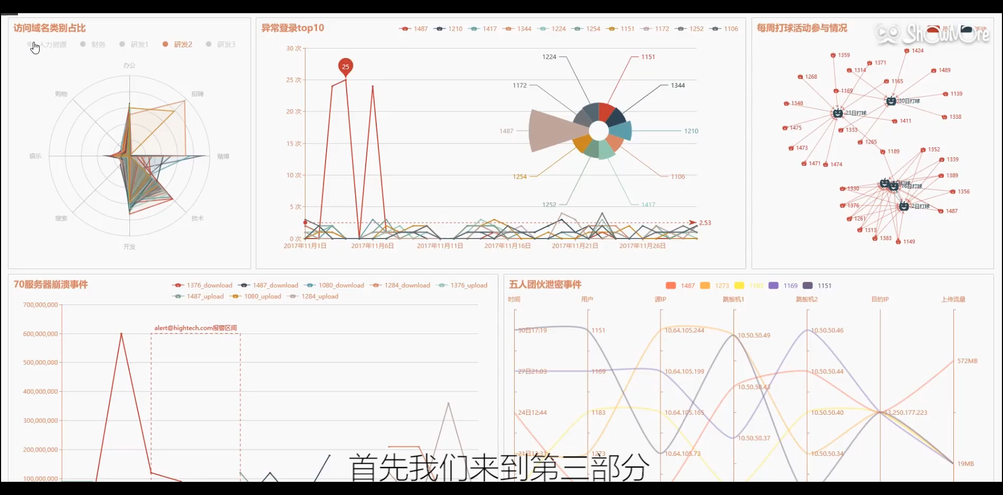
PART3演示

Slide 30
谢谢聆听
2020.01.06

